Slide 1

Rafael Pilré 20190877
Tiago Silva 20190878

Slide 2
Go&EXE - Introdução
Business Sector: Saúde.
Expectativas para o projeto:
Motivar a sociedade a ter bons hábitos relacionados ao exercício físico
Conseguir selecionar várias zonas espalhadas ao longo do país para diferentes tipos de atividades
Obter parcerias com empresas que têm recursos para análise de registo de atividades (sensores, controlo de atividades)
Implementar no futuro mecanismos de inteligência artificial para facilitar as procuras no que consta as localizações mais propícias ao cliente

Slide 3
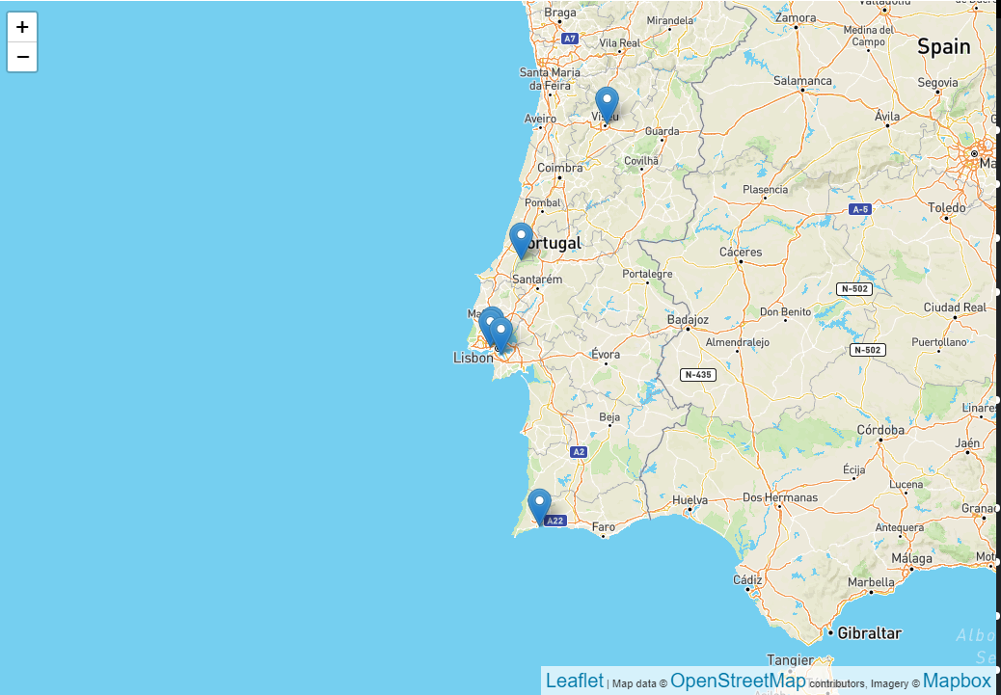
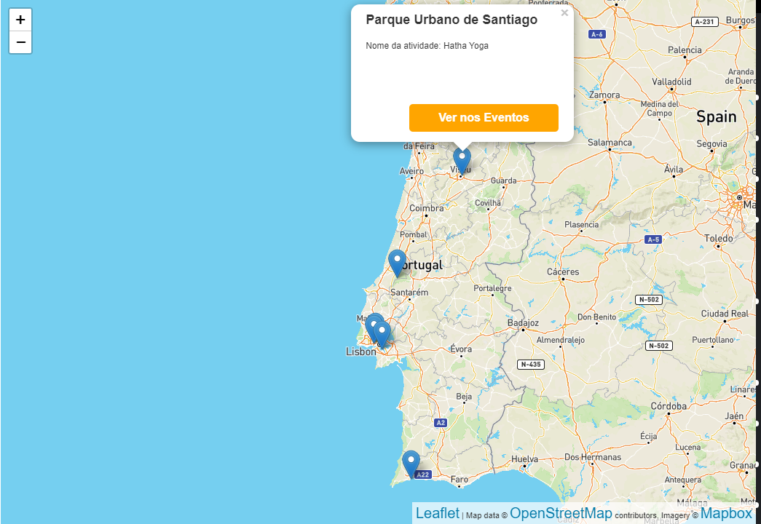
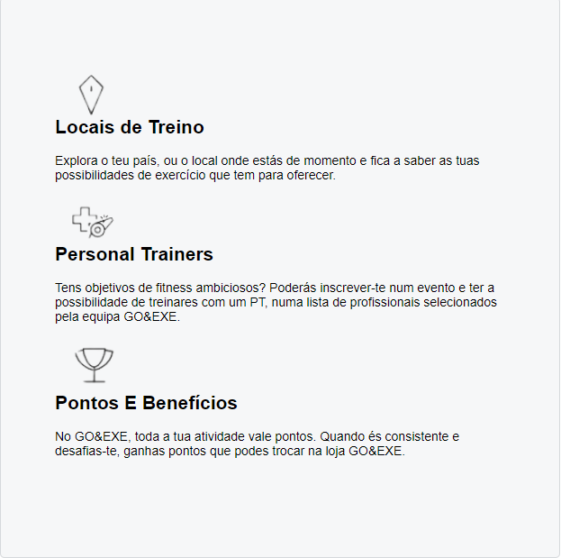

Inscrição no Evento/Ver Percurso

Slide 4
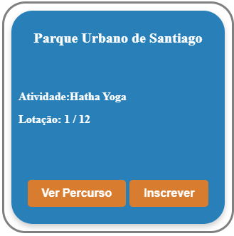
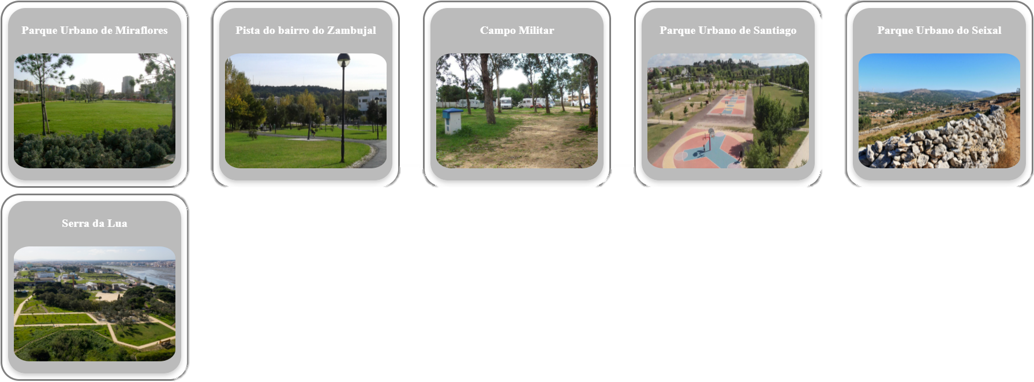

Slide 5
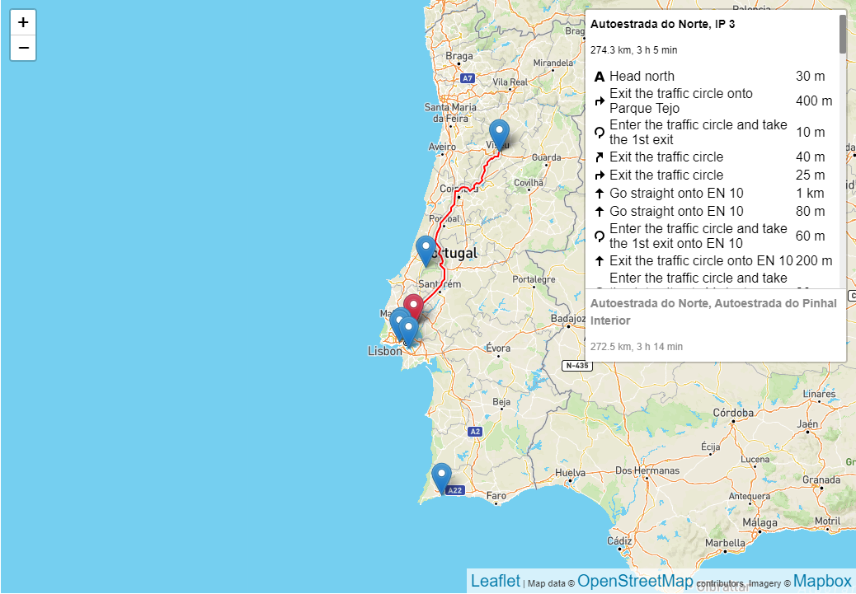

Slide 6


Slide 7
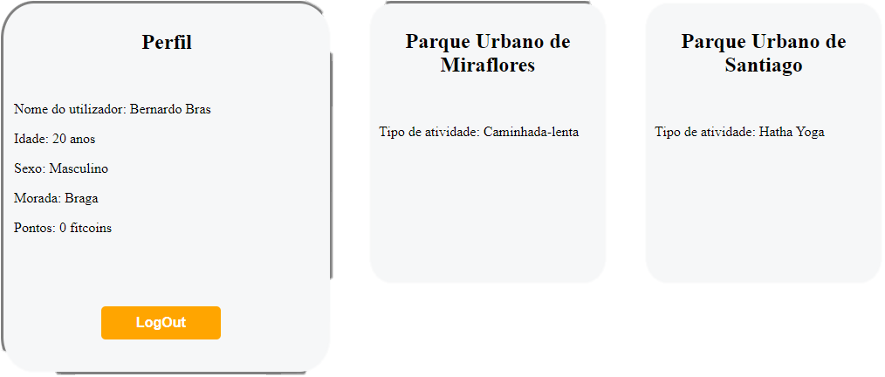
Perfil do Utilizador Com os Eventos Inscritos

Slide 8

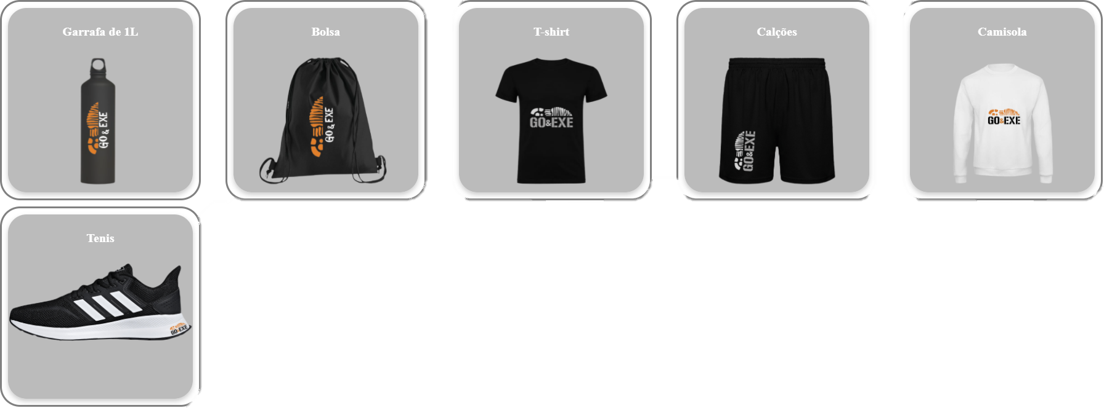
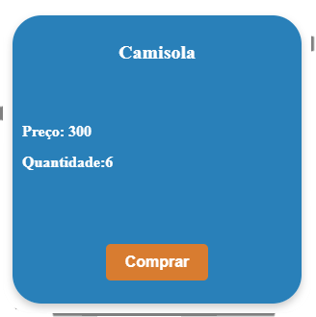
Catalogo online

Slide 9
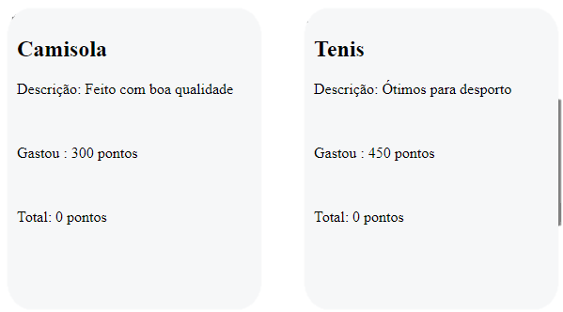
Histórico de Compras

Slide 10
Conclusão e trabalho futuro
Implementar a atribuição dos pontos
Implementar uma heurística que permita recolher eventos perto da localização do utilizador
Encriptação dos dados do utilizador de modo a obter mais segurança

Slide 11
Obrigado Pela Vossa Atenção
Rafael Pilré 20190877
Tiago Silva 20190878

